Slide 1
Anticipez les besoins en consommation de bâtiments
Xavier Barrelet
05 Juillet 2024

Slide 2
Plan de la présentation
Rappel de la problématique
Présentation du jeu de données
Présentation du features engineering
Explication de l’approche de modélisation
Présentation des résultats

Slide 3
Rappel de la problématique
La ville de Seattle s’intéresse de près à la consommation et aux émissions de ses bâtiments non destinés à l’habitation pour atteindre son objectif de réduire ses émissions de carbone.
Des relevés minutieux ont été effectuées pour 2016 mais comme ils sont coûteux à obtenir on aimerait pouvoir prédire les émissions de CO2 et la consommation totale d’énergie de ces bâtiments pour lesquels elles n’ont pas encore été mesurées.
L’ENERGY STAR Score pourrait aider à préduire ces émissions mais cela reste incertain, il va donc falloir l’intégrer dans la modélisation afin d’évaluer son intérêt.

Slide 4
Présentation du jeu de données
Valeurs cible:
GHGEmissionsIntensity, déjà normalisée par la surface.
SiteEnergyUseWN(kBtu), consommation totale du bâtiment, WN = normalisée pour le climat.
Valeurs énergétiques:
SteamUse(kBtu) et NaturalGas(kBtu) pour différencier les sources.
SteamProportion et NaturalGasProportion, variables optionelles considérées via hyperparamètre.

Slide 5
Présentation du jeu de données
Valeurs structurelles pures:
BuildingType, PrimaryPropertyType, YearBuilt, NumberofBuildings, NumberofFloors, PropertyGFABuilding(s)
Valeurs d’emplacement:
Neighborhood, ZipCode, CouncilDistrictCode, Latitude, Longitude
ENERGYSTARScore, variable optionelle considérée via hyperparamètre.

Slide 6
Nettoyage des données
Suppression des duplicats par nom de la propriété
Supression des données non compliantes (ComplianceStatus)
Suppression des bâtiments non destinés à l’habitation
Suppression des données hors normes comme un nombre de bâtiments ou d’étage à 0 ou une consommation d’énergie de 0
Chaque outlier a été verifié manuellement
Suppression des lignes avec valeurs nulles hors Energy score
3362 individus → 952 individus

Slide 7
Analyse du jeu de données
Les analyses suivantes sont effectuées et affichées par le script d’exploration des données:
Analyse univariée des variables considérées
Analyse univariée des variables considérées avec leur valeurs en log
Analyse bivariée en fonction des deux valeurs cibles (+ heatmap)
Analyse ACP des variables intéressantes

Slide 8
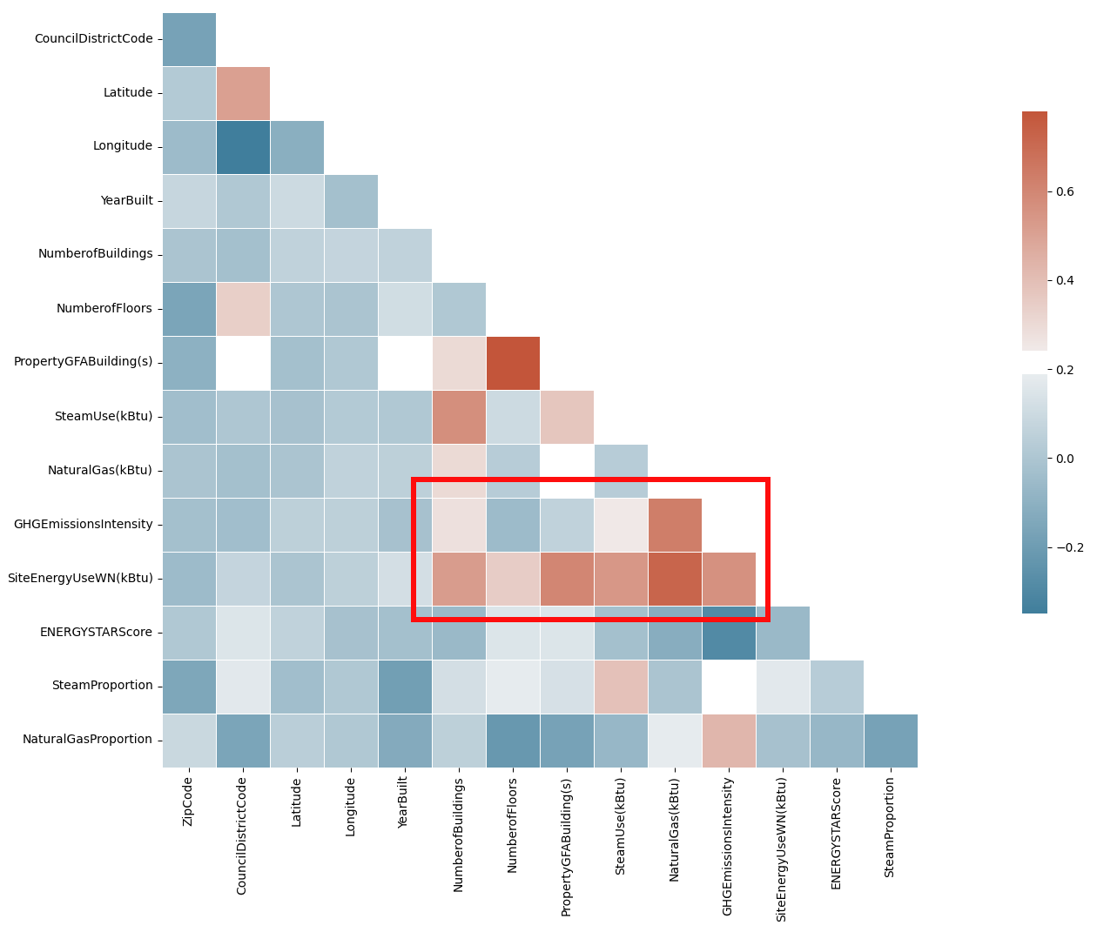
Analyse du jeu de données - corrélations

Slide 9
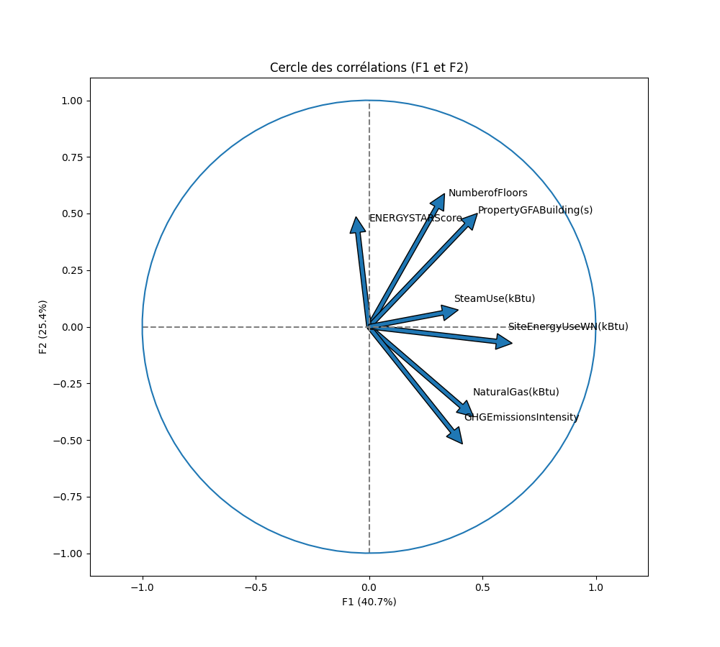
Analyse du jeu de données - corrélations

Slide 10
Features engineering

Slide 11
Préparation des données
Les variables gardées sont le nom du produit, son nutri-score (nutrition grade) et ses composants:
Son énergie par 100g
Ses principaux macronutriments par 100g: protéines, glucide, sucre et gras.
Son nutri-score est qualitatif et ses valeurs manquantes devraient pouvoir être inférées de ces composants.

Slide 12
Préparation des données
Les duplicats sont éliminés juste après le chargement des données.
Ils sont identifiés en se basant sur le nom du produit, sa compagnie et sa quantité.
32‘703 produits sont ainsi éliminés, environ 10% du set de données.

Slide 13
Nettoyage des données
La première méthode est de ne conserver que les valeurs cohérantes, dans les normes business de chaque variable:
Le nom du produit ne doit pas être vide (1‘565 sur 288’069 l’est)
Son énergie sur 100 grammes doit être un chiffre entre 0 et 3765.6, sa valeur maximale en KJ pour 100 grammes.
Ses autres composants doit être un chiffre entre 0 et 100 grammes.
Son nutri-score doit être ou [a, b, c, d, e] ou une valeur manquante.
Je m’assure également que la somme des composants sur 100 grammes ne dépassent pas 100.

Slide 14
Nettoyage des données
La seconde méthode est d’éliminer les valeurs aberrantes :
Une première analyse manuelle des valeurs aberrantes de chaque variable a été entreprise afin de s’assurer que ces valeurs sont vraiment aberrante niveau business. Par exemple une valeur de gras de 100gr/100gr est normale pour de l’huile d’olive.
Les variables ayant des valeurs aberrantes à éliminer sont les quantités de protéine et sucre sur 100 grammes. Après le premier nettoyage, très peu d’outliers business sont restés. Les taux définissant les valeurs aberrantes pour ces variables ont été déterminés manuellement afin de garder les valeurs cohérentes, au final seulement neuf produits vont être supprimés.
Ces taux restent cohérents pour être utilisés en cas d’ajout de nouveaux produits.

Slide 15
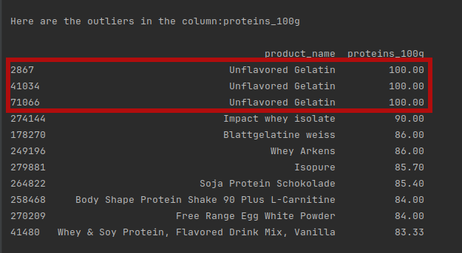
Valeurs aberrantes de protéine

Slide 16
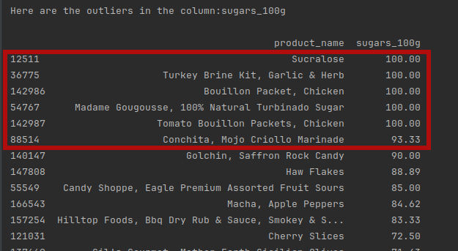
Valeurs aberrantes de sucre

Slide 17
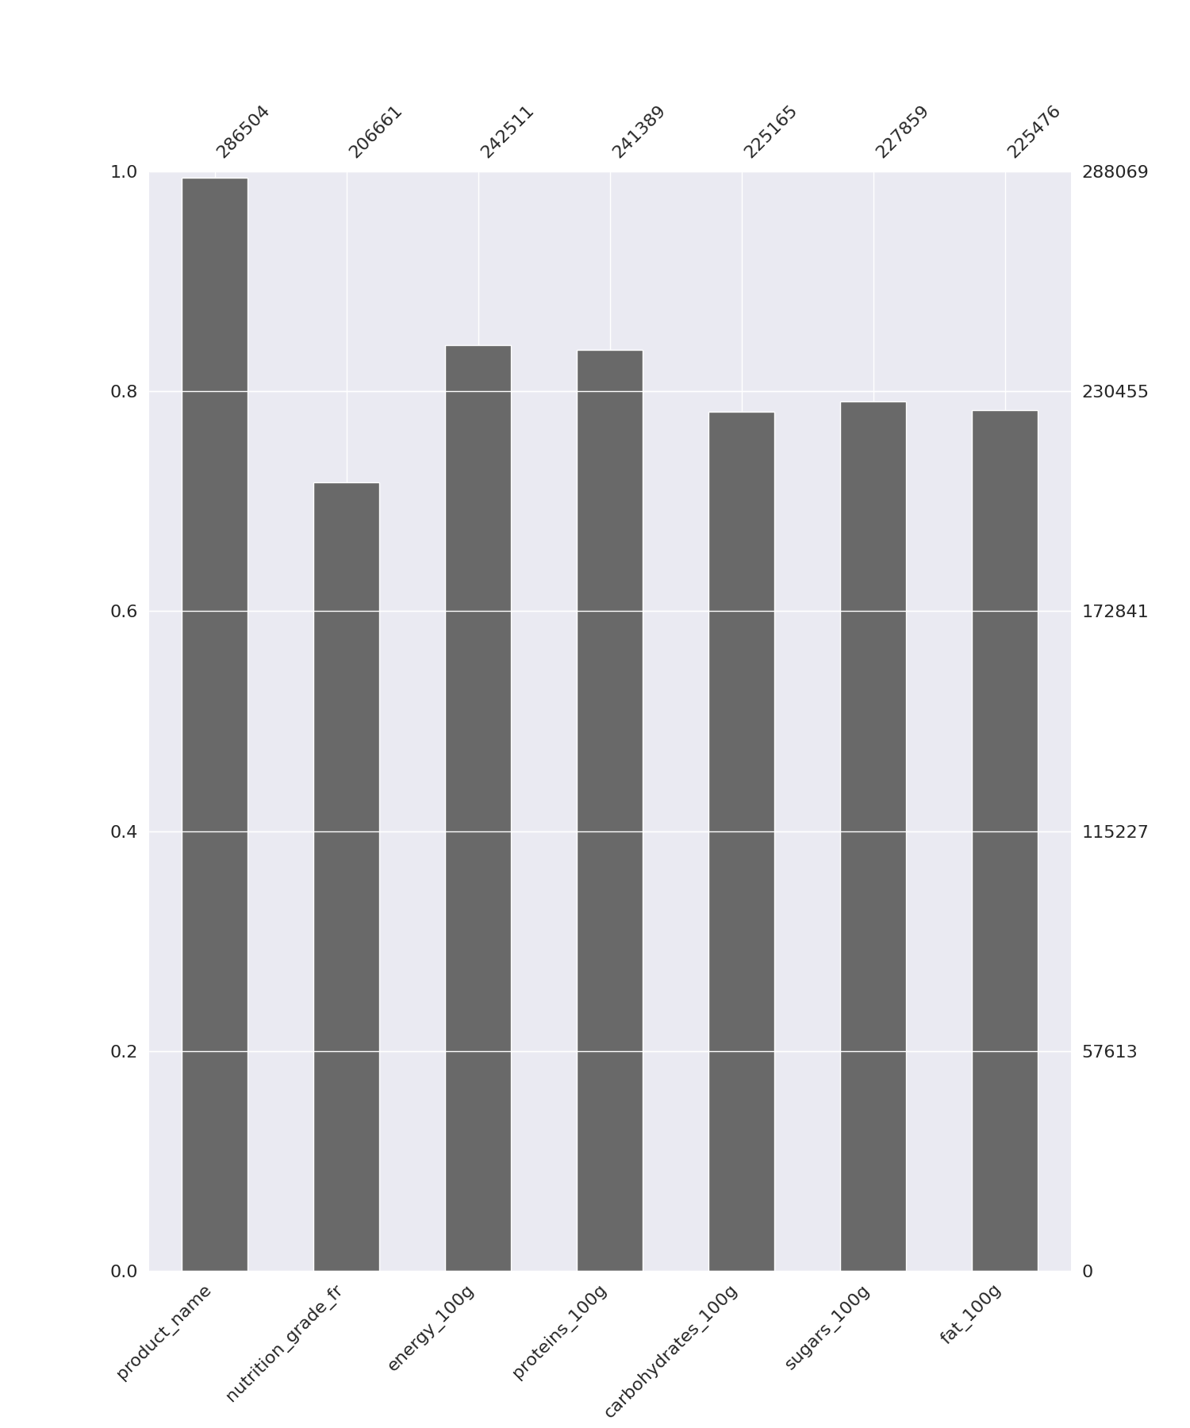
Avant nettoyage
288’069 valeurs

Slide 18
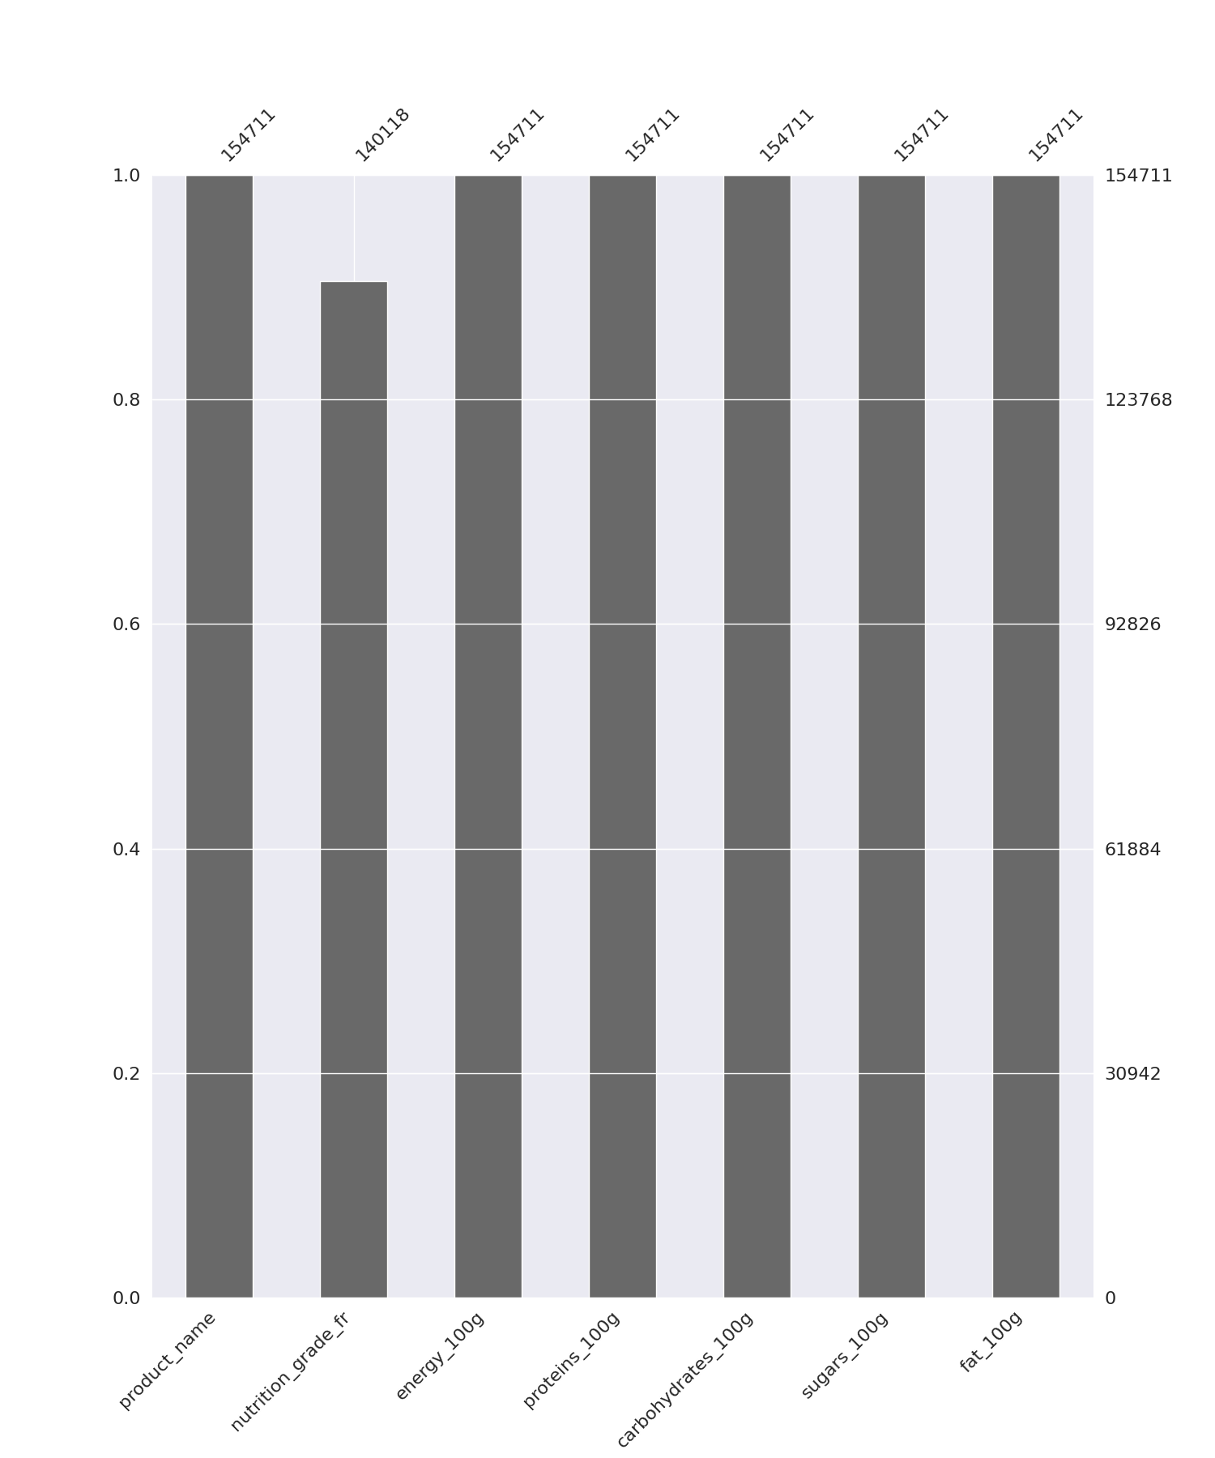
Après nettoyage
154’711 valeurs

Slide 19
Nettoyage des données
Après ces deux méthodes de nettoyage les valeurs sont déjà propres et suffisamment nombreuses, je n’ai pas jugé utile d’effectuer de nettoyage supplémentaire.
Voici cependant des méthodes additionelles que j’aurais pu utiliser :
Mettre une valeur de 0 pour les valeurs manquantes de composants quand cela est cohérent niveau business, tel que 0 gramme de gras pour des suppléments en protéine.
Mettre une valeur médiane ou moyenne pour certains composants en se basant par exemple sur le nutri-score.

Slide 20
Remplissage des valeurs manquantes du nutri-score
J’ai utilisé un IterativeImputer (RandomForestRegressor) pour remplir ces valeurs manquantes en se basant sur les composants nutritionels.
J’ai du d’abord convertir le nutri-score en chiffre, a→1 et ainsi de suite.
Pour vérifier la cohérence des nouvelles valeurs j’ai effectué les analyses uni-variées, multi-variées et statistiques avant/après le remplissage.
Ces analyses produisent les mêmes résultats, ce remplissage est donc un succès.

Slide 21
Normes RGPD pendant le nettoyage
Le principe de finalité : le responsable d'un fichier ne peut enregistrer et utiliser des informations sur des personnes physiques que dans un but bien précis, légal et légitime.
Le principe de proportionnalité et de pertinence : les informations enregistrées doivent être pertinentes et strictement nécessaires au regard de la finalité du fichier.
Le principe d'une durée de conservation limitée : il n'est pas possible de conserver des informations sur des personnes physiques dans un fichier pour une durée indéfinie. Une durée de conservation précise doit être fixée, en fonction du type d'information enregistrée et de la finalité du fichier.

Slide 22
Normes RGPD pendant le nettoyage
Le principe de sécurité et de confidentialité : le responsable du fichier doit garantir la sécurité des informations qu'il détient. Il doit en particulier veiller à ce que seules les personnes autorisées aient accès à ces informations.
Les droits des personnes → Pas de données sur des personnes physiques.

Slide 23
Démarche méthodologique d’exploration de données

Slide 24
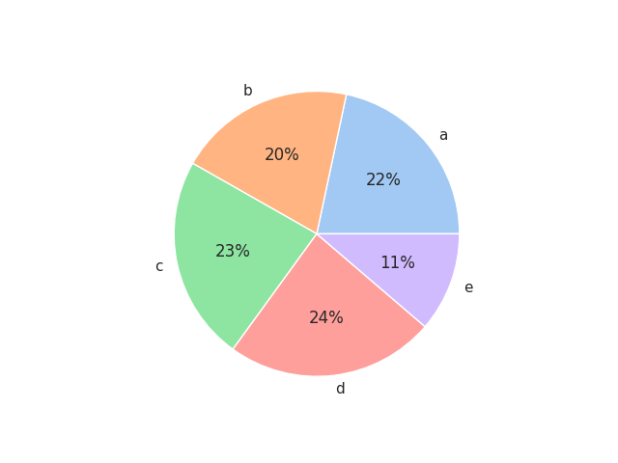
Analyse uni-variée: nutri-score
Le nutri-score est qualitatif avec cinq valeurs possibles, voici un pieplot présentant leur distribution. Les valeurs indiquées sont les mêmes pré/post imputation.

Slide 25
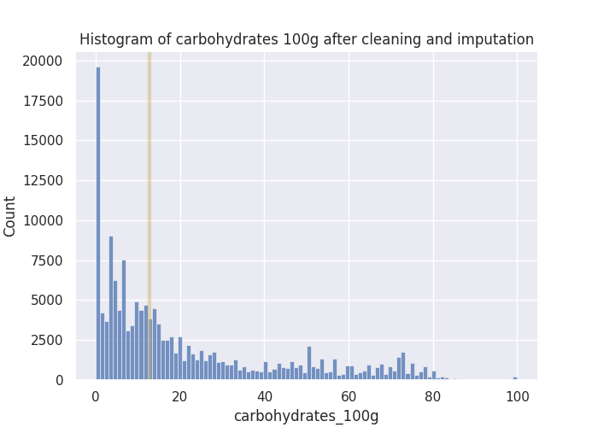
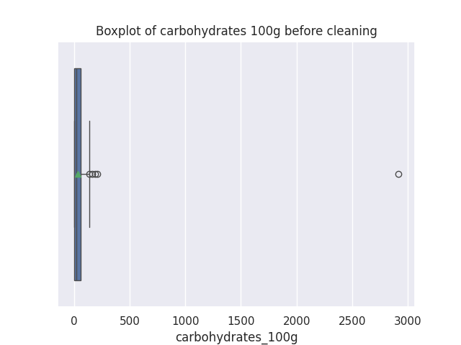
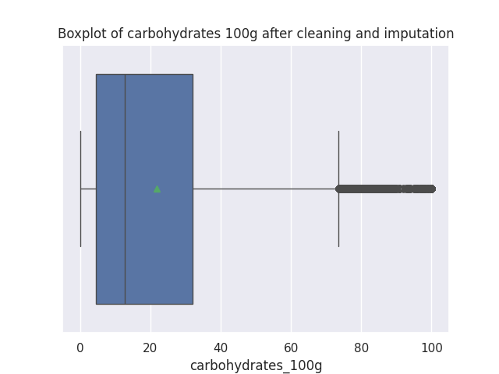
Analyse uni-variée: carbohydrate

Slide 26
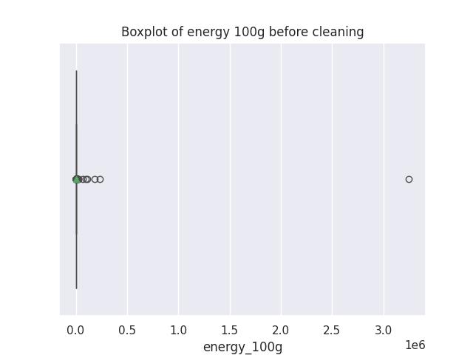
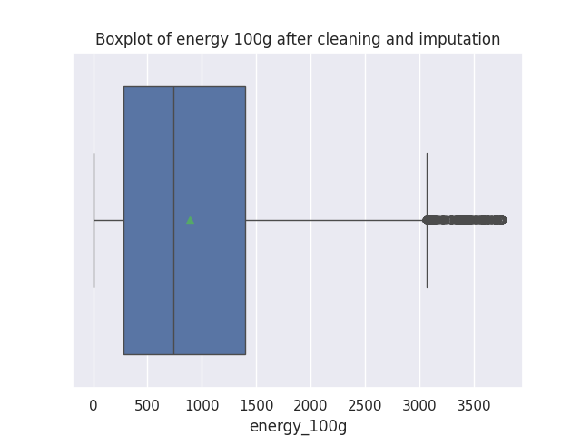
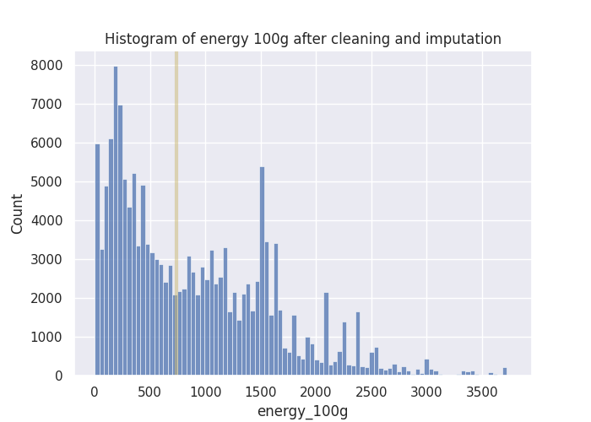
Analyse uni-variée: énergie

Slide 27
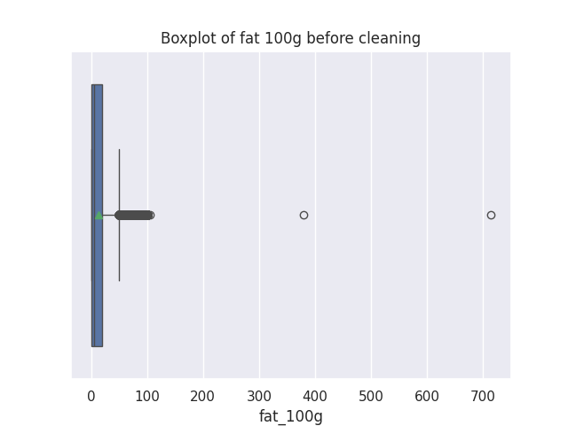
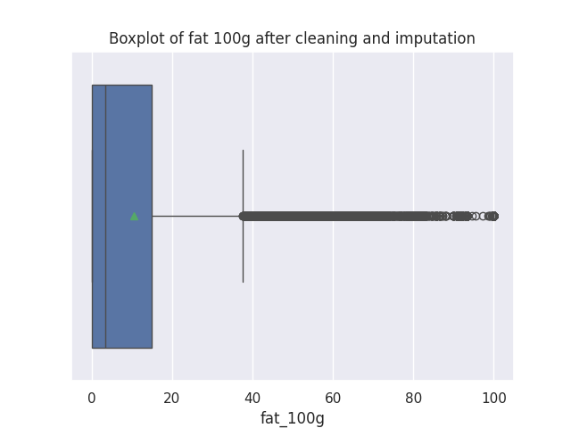
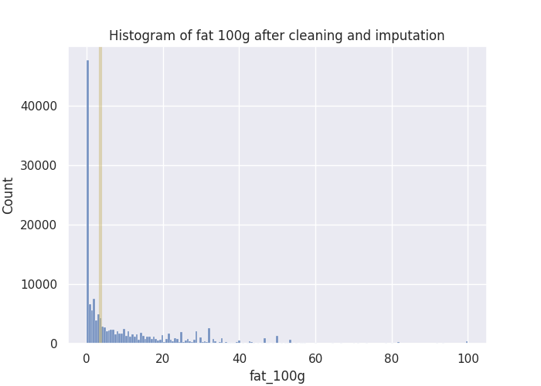
Analyse uni-variée: gras

Slide 28
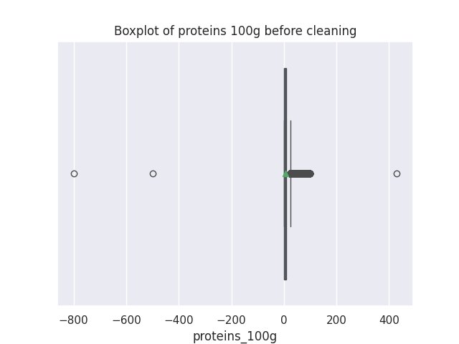
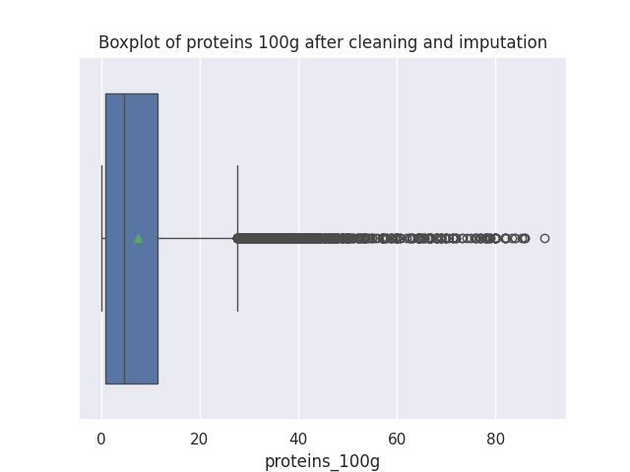
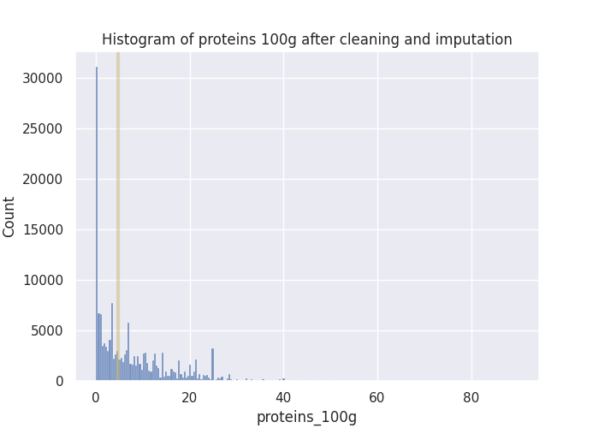
Analyse uni-variée: protéine

Slide 29
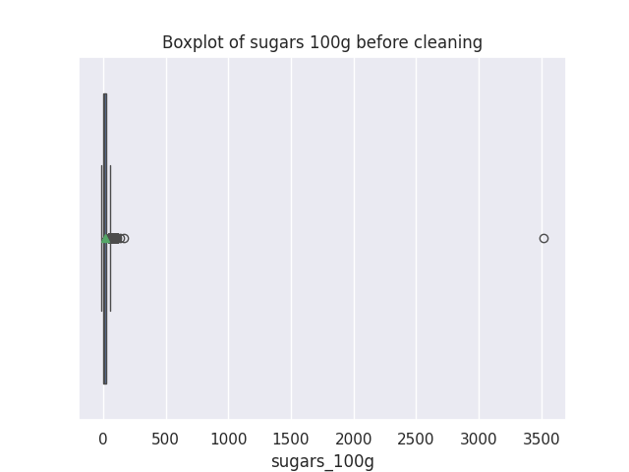
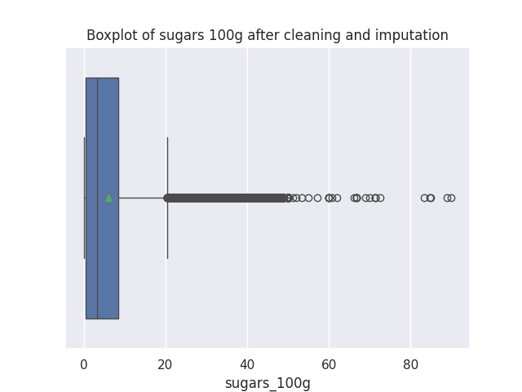
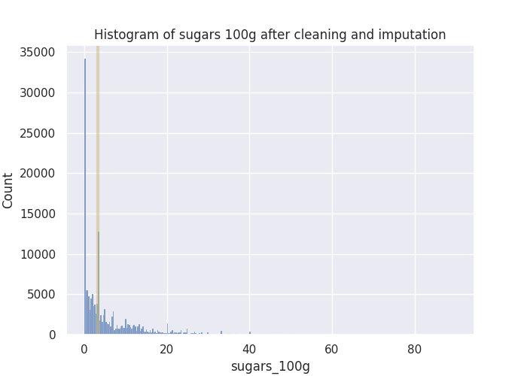
Analyse uni-variée: sucre

Slide 30
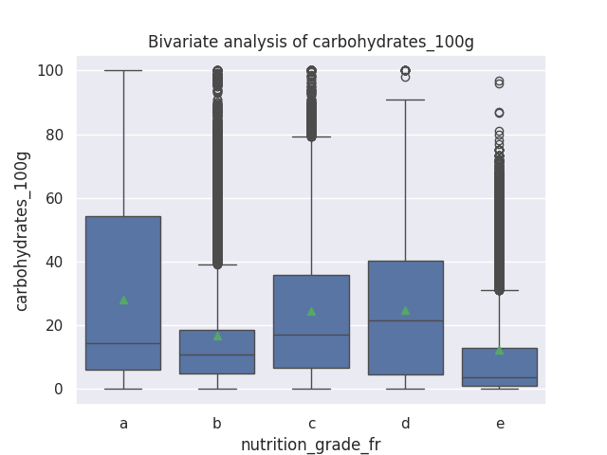
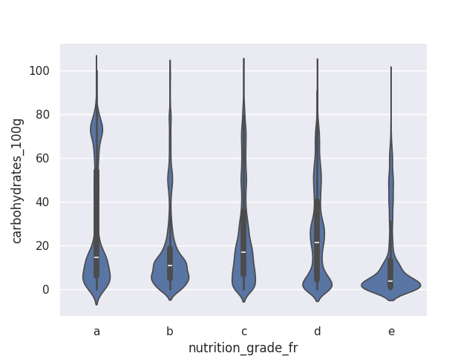
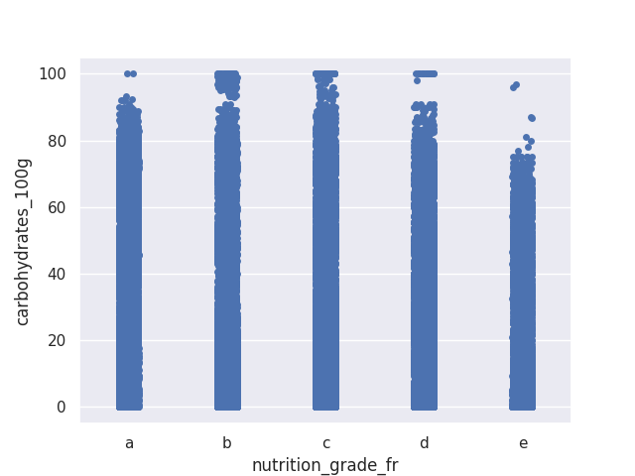
Analyse bi-variée: carbohydrate

Slide 31
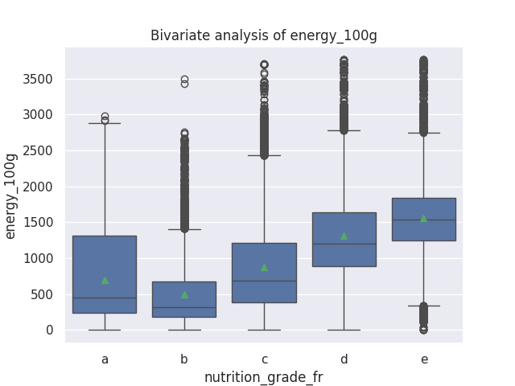
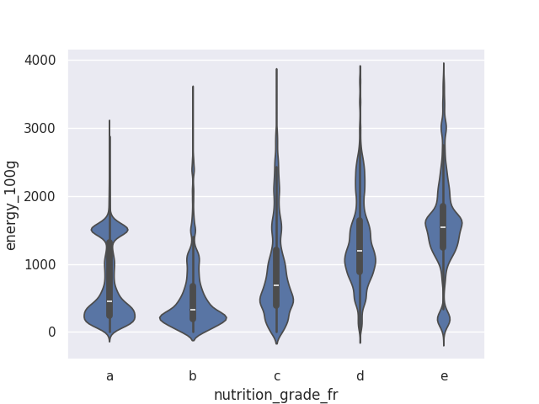
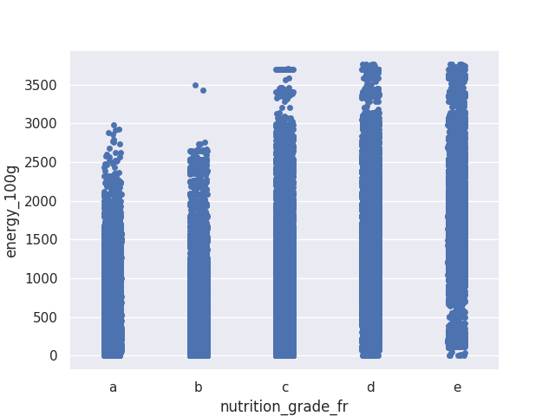
Analyse bi-variée: énergie

Slide 32
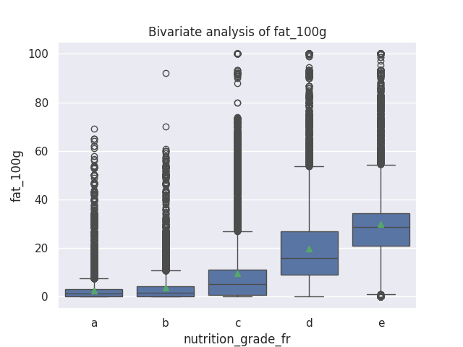
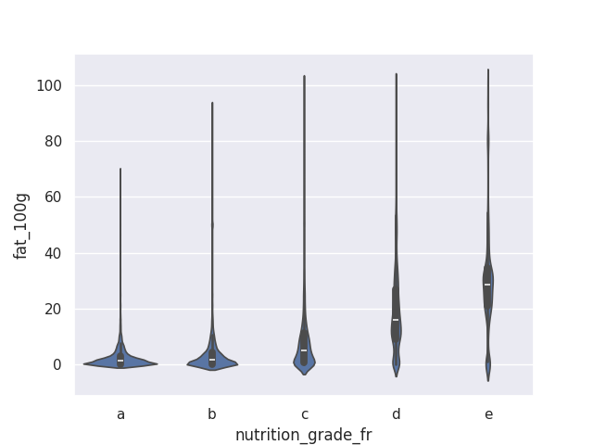
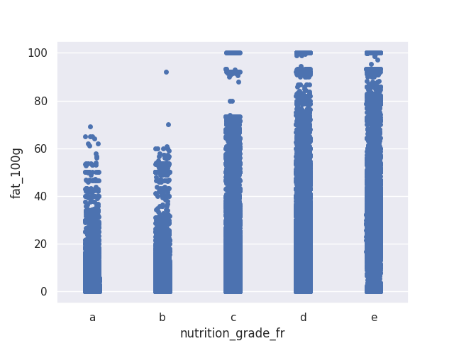
Analyse bi-variée: gras

Slide 33
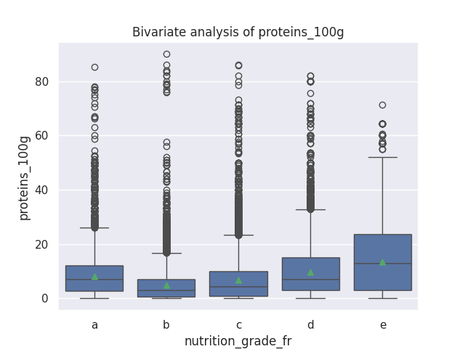
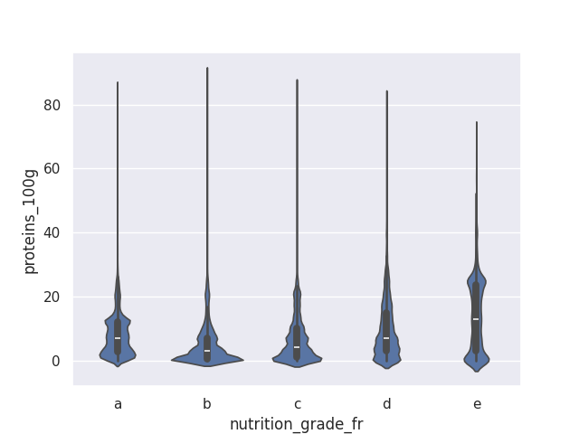
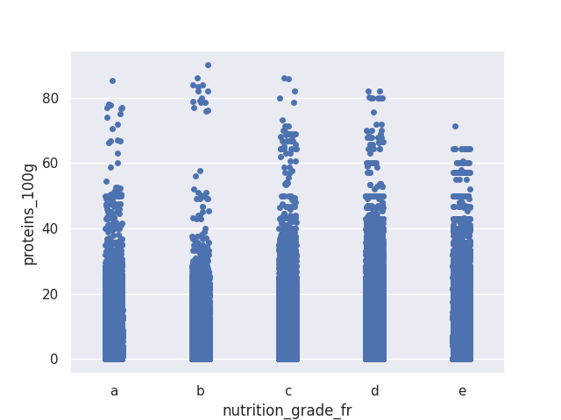
Analyse bi-variée: protéine

Slide 34
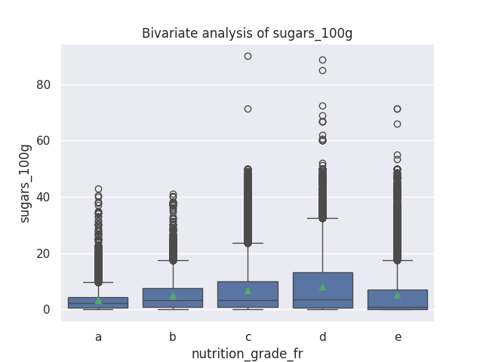
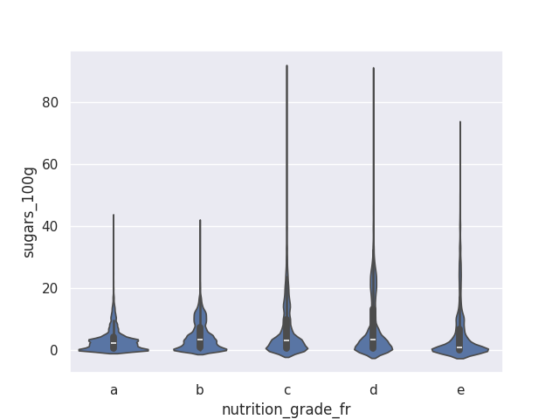
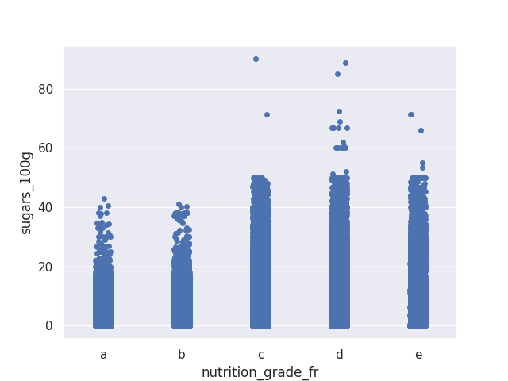
Analyse bi-variée: sucre

Slide 35
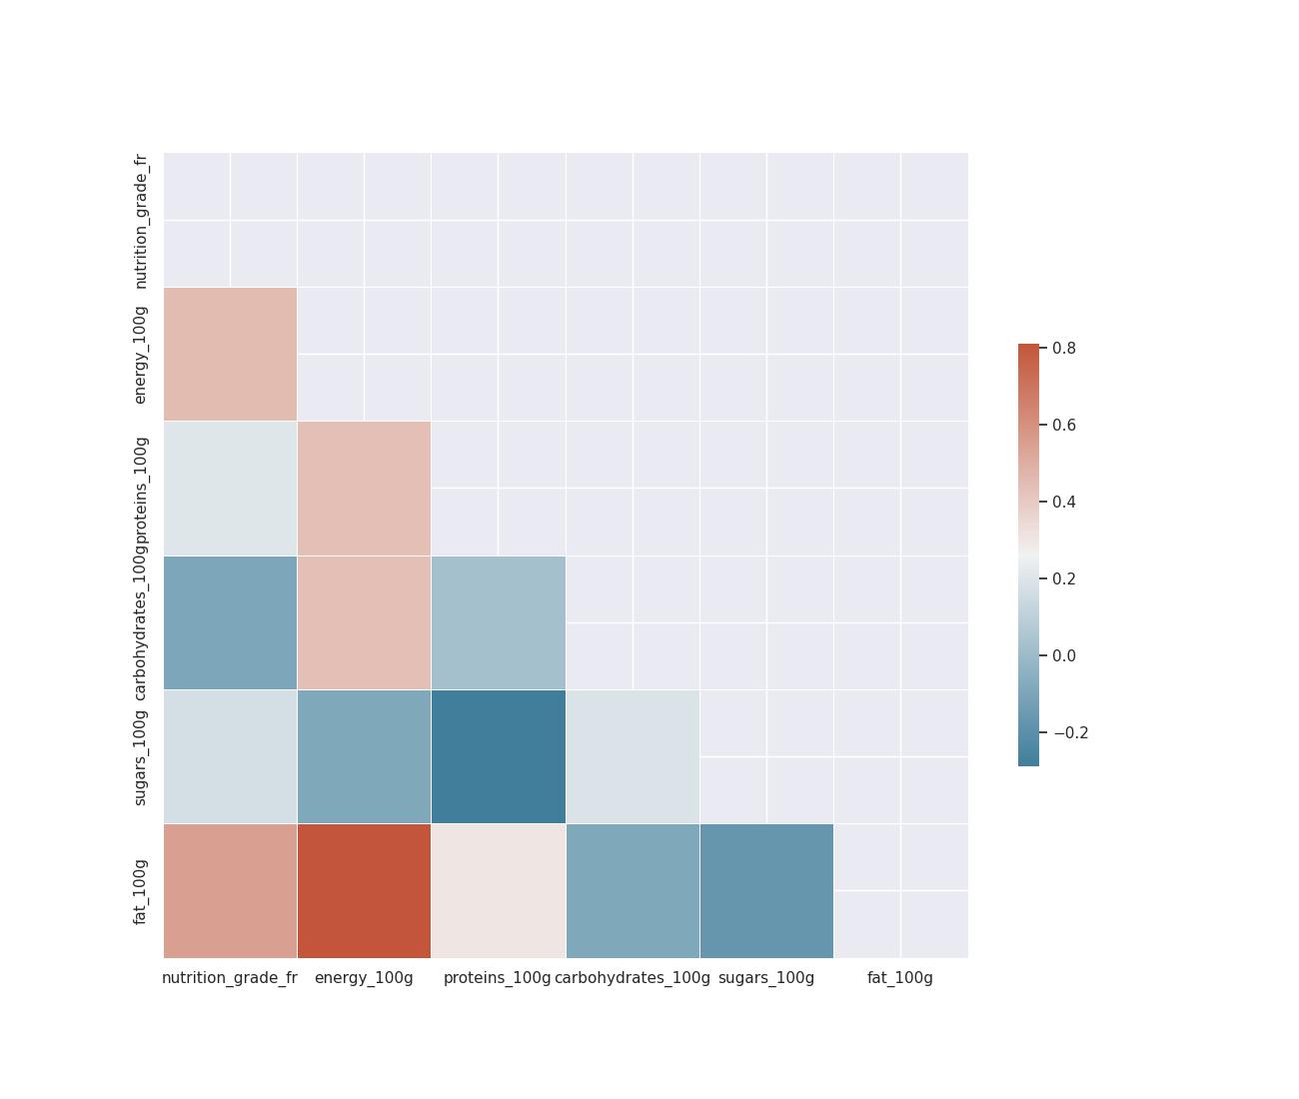
Matrice de corrélation

Slide 36
Analyse ACP
Le but de cette analyse ici va être d’essayer de trouver des liaisons entre les variables et d’évaluer leur corrélation.
Cela nous donnera plus de contexte pour évaluer les résultats des analyses précédentes.

Slide 37
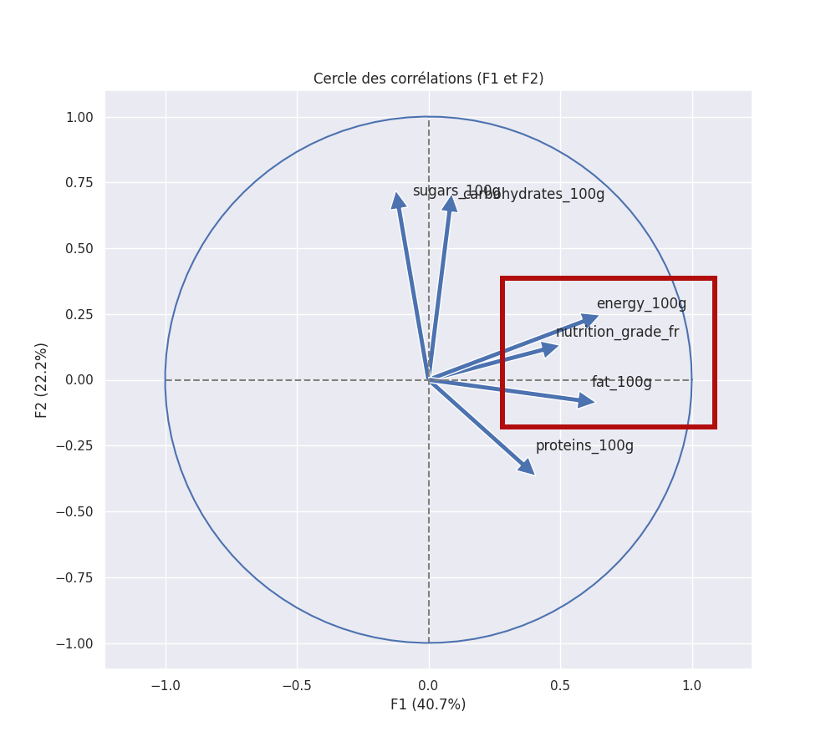
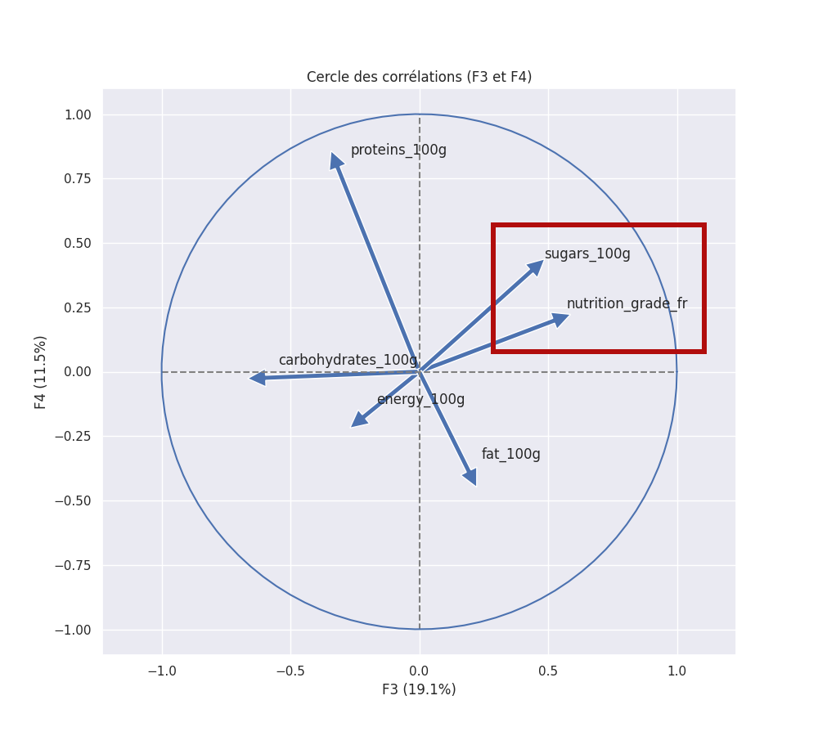
Analyse ACP

Slide 38
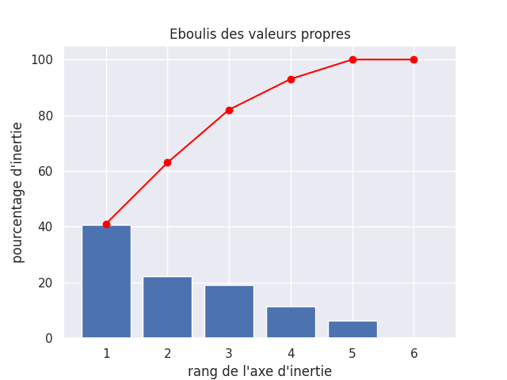
Analyse ACP

Slide 39
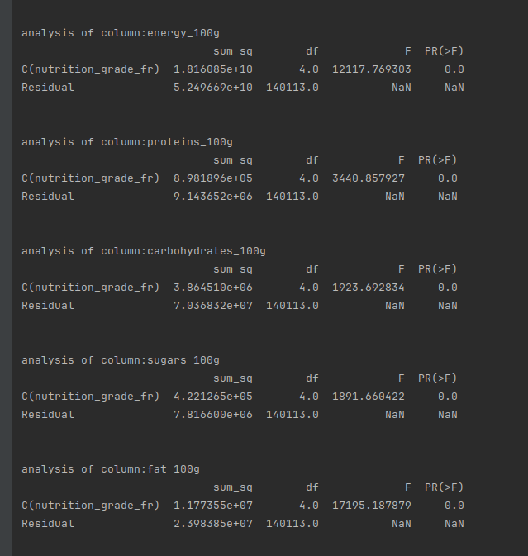
Analyse Anova
PR(>F) est toujours plus petit que 0.000000, indiquant que chaque nutri-score a une valeur moyenne différente de ses composants.
La valeur statistique F indique qu’un nutri-score donné a une valeur moyenne de ses composants différente d’un autre score.

Slide 40
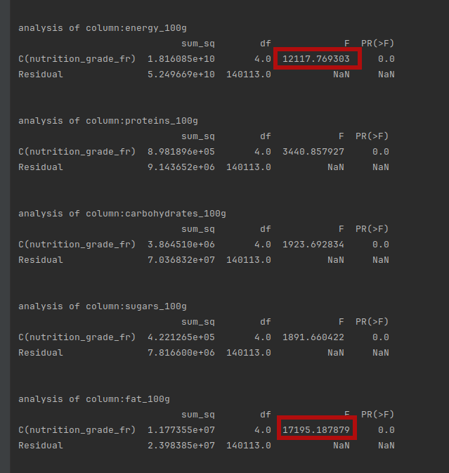
Synthèse
Ces différentes analyses indiquent que les corrélations les plus fortes entre le nutri-score et ces composants sont avec le taux de gras et d’énergie.

Slide 41
Synthèse
Ces valeurs pourraient donc être utilisées pour inférer le nutri-score lorsqu’un utilisateur entre manuellement des produits dans la base de données Open Food Facts.
Ce score pourrait également être inféré/mis à jour plus tard avec une meilleure précision en utilisant la même méthode de remplissage avec un IterativeImputer (RandomForestRegressor).

Slide 42
Discussion

